Slide 1

Yazılım Mühendisliği Eğitimi
Hafta
1
Yazılım Mühendisliği
YYurtaY

Slide 2
Hafta
1
Bir yazılım mühendisliği (lisans) mezununun sahip olması gereken yetenekler şunlardır :
Yazılım ürünleri geliştirmek için bir takımın parçası olarak çalışmak,
Kullanıcı gereksinimlerini belirlemek ve onları yazılım gereksinimlerine çevirmek,
Çelişen amaçları düzenlemek, maliyet, zaman, bilgi ve organizasyon kısıtlamaları içinde kabul edilebilir uzlaşmalar bulmak.
Bir veya daha çok uygulama alanı için, etik, sosyal, yasal ve ekonomik ilgileri bütünleştiren mühendislik yaklaşımlarını kullanarak uygun çözümler tasarlamak.
Yazılım tasarımı, geliştirilmesi, gerçekleştirimi ve doğrulanması için bir temel sağlayan mevcut teorileri, modelleri ve teknikleri anlamak ve uygulayabilmek.
Tipik bir yazılım geliştirme ortamında etkin olarak çalışmak, gerekli olduğunda liderlik yapabilmek ve kullanıcılarla iyi iletişim kurabilmek.
Yeni modelleri, teknikleri ve teknolojileri öğrenebilmek.
Yazılım Mühendisliği
2.
Sayfa

Slide 3
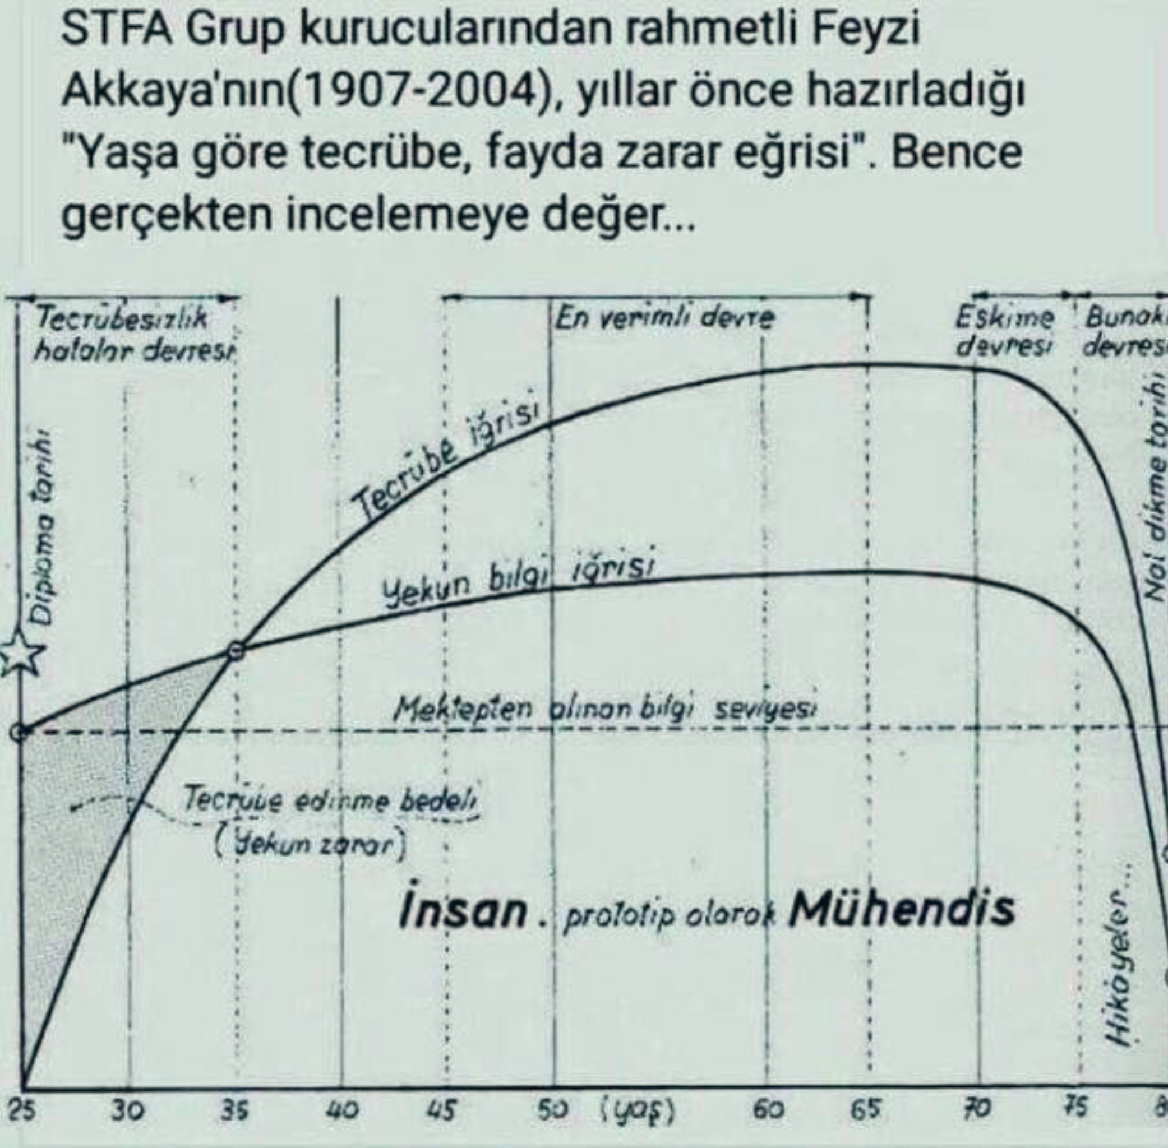

Slide 4
Hafta
1
Yazılım Mühendisliği Eğitimi Bilgi Alanları ;
Temeller
Profesyonel Uygulama
Gereksinimler
Tasarım
Yazılım oluşturma
Yazılım sınama ve doğrulama
Yazılım gelişimi
Yazılım Süreci
Yazılım Kalitesi
Yazılım Yönetimi
Yazılım Mühendisliği
4.
Sayfa

Slide 5
Hafta
1
Yazılım Mühendisliği Eğitimi Bilgi Alanları
Temeller:
Yazılım mühendisliğinin ürettiği ürünlerin niteliklerini anlatan teorik ve bilimsel temellerden, bu ürünleri modellemeyi ve tanımlamayı kolaylaştıran matematiksel temellerden ve öngörülebilir sonuçlar üreten ana ilkelerden oluşur.
Buradaki ana nokta, kaynakları belirlenmiş bir amaca dönüştürmek için mühendislik tasarımı ve mühendislik biliminin uygulanmasıdır.
Yazılım Mühendisliği
5.
Sayfa

Slide 6
Hafta
1
Yazılım Mühendisliği Eğitimi Bilgi Alanları
Profesyonel Uygulama:
Yazılım mühendislerinin, yazılım mühendisliğini profesyonel ve etiğe uygun olarak uygulayabilmeleri için sahip olmaları gereken bilgi, beceri ve davranışlarla ilgilidir.
Profesyonel uygulamalar bilgisi teknik iletişim, psikoloji ve sosyal ve mesleki sorumlulukları içerir.
Yazılım Mühendisliği
6.
Sayfa

Slide 7
Hafta
1
Yazılım Mühendisliği Eğitimi Bilgi Alanları
Gereksinimler:
Bir sistemin amacını ve hangi içerikte kullanılacağını tanımlar.
Gereksinimler, kullanıcıların gerçek gereksinimleri ile yazılım ve diğer bilgisayar teknolojileri arasında köprü oluşturur.
Gereksinimlerin belirlenmesi, sistemin fizibilite çalışmasını, kullanıcıların gereksinimlerinin analizi, sistemin ne yapacağının ve ne yapmayacağının kısıtlamalar göz önünde alınarak belirlenmesini ve bu bilginin kullanıcılar tarafından doğrulanmasından oluşur.
Yazılım Mühendisliği
7.
Sayfa

Slide 8
Hafta
1
Yazılım Mühendisliği Eğitimi Bilgi Alanları
Tasarım:
Bir bileşenin veya bir sistemin nasıl gerçekleştirileceğini belirlemek için kullanılan teknikler, stratejiler, gösterimler ve desenlerle ilgilidir.
Tasarım, kaynaklar, performans, güvenilirlik ve güvenlik gibi kısıtlamalar göz önüne alınarak işlevsel gereksinimlere uygun olmalıdır.
Ayrıca, yazılım bileşenleri arasındaki içsel ara yüzler, mimari tasarım, veri tasarımı, kullanıcı ara yüzü tasarımı, tasarım araçları ve tasarımın değerlendirilmesi de bu alanın kapsamındadır.
Yazılım Mühendisliği
8.
Sayfa

Slide 9
Hafta
1
Yazılım Mühendisliği Eğitimi Bilgi Alanları
Yazılım Oluşturma:
Bu alan, tasarımda belirlenmiş yazılım bileşenlerinin geliştirilmesiyle ilgili bilgileri içermektedir.
Bu kapsamda, bir tasarımın bir gerçekleştirim diline çevrilmesi, bileşen sınamaları ve program belgelemeleri incelenmektedir.
Yazılım Mühendisliği
9.
Sayfa

Slide 10
Hafta
1
Yazılım Mühendisliği Eğitimi Bilgi Alanları
Yazılım Sınama ve Doğrulama:
Elde edilen programın hem belirlenen gereksinimleri sağladığını hem de gerçekleştirimin beklenenlere uygun olduğunu kontrol etmek için statik ve dinamik sınama teknikleri kullanır.
Statik teknikler, yazılımın tüm yaşam döngüsü boyunca elde edilen gösterimlerin analizi ve kontrolüyle ilgilenirken, dinamik teknikler sadece gerçekleştirilmiş sistemi içerir.
Yazılım Mühendisliği
10.
Sayfa

Slide 11
Hafta
1
Yazılım Mühendisliği Eğitimi Bilgi Alanları
Yazılım Gelişimi:
Yazılımın kullanıma verilmesinin öncesindeki ve sonrasındaki aşamalarda etkin bir maliyetle desteklenmesini sağlar.
Bu destek, gelişen sistemi oluşturan versiyonların veya sürümlerin her biri için hazırlık aktivitelerine gerek duyar.
Bu aktiviteler, planlama, ölçüt desteği, regrasyon sınama ve karmaşıklık kontrolünü içermektedir.
Bu aktiviteleri desteklemek için kullanılan teknikler, program anlama, sürüm planlaması, değişiklik tanımlaması, yeniden mühendislik, tersine mühendislik, bakım, sistemin kullanımına son verilmesini içerir.
Yazılım Mühendisliği
11.
Sayfa

Slide 12
Hafta
1
Yazılım Mühendisliği Eğitimi Bilgi Alanları
Yazılım Süreci:
Yaygın olarak kullanılan yazılım yaşam döngüsü süreç modellerinin tanımlanmasıyla ilgili bilgileri ve kurumsal süreç standartlarını;
yazılım süreçlerinin tanımlanmasını,
gerçekleştirilmesini,
ölçülmesini,
bakımını,
yönetimini,
değiştirilmesi ve iyileştirilmesini ;
ve yazılım geliştirme ve bakımı için gereken teknik ve yönetimsel aktiviteleri gerçekleştirmek için tanımlı bir süreç kullanımını kapsamaktadır.
Yazılım Mühendisliği
12.
Sayfa

Slide 13
Hafta
1
Yazılım Yönetimi:
Tüm yazılım yaşam döngüsü aşamalarının planlanması, düzenlenmesi ve izlenmesiyle ilgili bilgileri içermektedir.
Yazılım geliştirme projelerinin başarısı için, farklı organizasyonel birimlerdeki işlerin koordinasyonu için, yazılım versiyonlarının bakımı için, kaynakların gerekli oldukları zaman var olabilmesi için, projedeki işlerin uygun olarak bölünebilmesi için, iletişimin kolaylaşması için kritik önemdedir.
Yazılım Mühendisliği
13.
Sayfa

Slide 14
Hafta
1
Yazılım Kalitesi:
Yazılım geliştirmenin ve bakımın tümünü etkileyen ve tümünden etkilenen bir kavramdır.
Hem geliştirilen ürünlerin kalitesini hem de bu ürünleri geliştirmek için kullanılan süreçlerin kalitelerini içerir.
Ürün kalite nitelikleri,
kullanılabilirlik,
güvenilebilirlik,
güvenlik,
bakıma uygunluk,
esneklik,
Etkinlik,
performans
gibi kriterleri kapsamaktadır.
Yazılım Mühendisliği
14.
Sayfa

Slide 15
Hafta
1
Temel Bileşenleri
Ekip olarak çalışmak için gerekli bilgiyi sağlayan Etkin İletişim ve Grup Çalışması Yetenekleri.
Öğrencileri gerçek hayat problemlerine hazırlayan Bir Uygulama Alanında Deneyim.
Öğrencileri gereksinimlerin değişmesi, proje yönetimi, konfigürasyon yönetimi, araç kullanımı gibi konulara hazırlayan Bir Ekip Projesi.
Öğrencileri gerçek hayat ortamına hazırlayan Çalışma Ortamında Deneyim.
Ders notu veya ders gibi belirli bir düzende sağlanmayan bilgiyi aramak, değerlendirmek ve kullanmak için gerekli beceriyi kazandırmayı amaçlayan Yaşam boyu Öğrenme Araçları.
Yazılım Mühendisliği
15.
Sayfa
Notes:
Yazılım mühendisliği lisans programlarının, yazılım problemlerinin çözümüne etkisini yadsımamakla birlikte, bunun sadece bir başlangıç olduğu ve yeterli olmadığı da ifade edilmiştir. Aynı çalışmada, yazılım mühendisleri için “Temel Bilginin” (Body of Knowledge=vucut dili) tanımlanmasının önemine dikkat çekilmektedir. Vurgulanan bir diğer nokta, eğitim süresince, mezunların yeni teknolojileri hızlı ve etkin bir şekilde öğrenebilmesi ve uygulayabilmesi için gerekli temellere yoğunlaşılması gerektiğidir.
Yazılım mühendisliğine yönelik eğitim programlarıyla bağlantılı olarak, öne çıkan bir diğer konu, akreditasyon konusudur. Diğer mühendislik dallarında olduğu gibi, yazılım mühendisliğinde de bir akreditasyon sisteminin oluşturulmasının hem eğitim programlarının niteliğini artırmaya hem de yazılım mühendisliği disiplininin olgunlaşmasına katkıda bulunacağı belirtilmiştir.

Slide 16
Hafta
1
Yazılım ve donanım ürünleri hakkında temel teknik bilgi ve becerileri sağlayan Bilgisayar Bilimi Temelleri. Bunlar, programlama dilleri, modelleme, veritabanları, işletim sistemleri, ağ sistemleri, algoritmalar olarak sayılabilir.
Yazılımı ve ilgili belgelemeyi oluşturmak ve bakımı yapmak için gerekli teknik bilgi, yetenek ve araçları sağlayan Yazılım Mühendisliği Temelleri. Bunlar arasında, yazılım süreçleri, yaşam döngüsü modelleri, yazılım ölçütleri, mimari ve tasarım yöntemleri bulunmaktadır.
Genel sistem ilkelerinin, ekonominin ve mühendislerin görev ve sorumluluklarının anlaşılmasını sağlayan Mühendislik Uygulamaları ve Etiği
Yazılım Mühendisliği
16.
Sayfa

Slide 17
Hafta
1
Yazılım mühendisliği
6 seneye yayılmış bir Eğitim programıdır.
Bu program 2 bölüme ayrılır:
Temel Yazılımcılık
Uzman Yazılımcılık
Yazılım Mühendisliği
17.
Sayfa

Slide 18
Hafta
1
Temel yazılımcılık :
Temel yazılımcılığın süresi 4 Dönemdir.
Bu dört dönem içerisinde yazılımcı adayı bilgisayar yazılımcılığı hakkında temel bilgiler edinir.
Algoritma geliştirme,
Sistem analizi,
Veri tabanı analizi,
Yazılım Mühendisliği
18.
Sayfa

Slide 19
Hafta
1
Yazılım dilleri hakkında genel bilgiler....
C ------ C++ ----- Visual C ---- Borland C#
Assembly (8/16/32/64)
Sistem analizi
Veri Tabanı analizi
Delphi ----- Pascal----Delphi400
Java --- JavaScript---- Perl ---- Web Tasarım --- CQI --- CGI ---ClientSERVER
Grafik
Animasyon
Projeksiyon --Promasyon --- Prodüksiyon
. net
AS400 ---- RPG400
Ağ yönetimi
Cracker
Hacker
…
Yazılım Mühendisliği
19.
Sayfa

Slide 20
Hafta
1
Uzman Yazılımcılık:
Yazılım Mühendisi adayı yukarıda belirtilen konulardan herhangi birini seçer. Daha sonra bu konu hakkında ayrıntılı bilgi edinirler ve uzmanlaşırlar.
“Böylece üretilen işin kalitesi gün geçtikçe artar.”
Yazılım Mühendisliği
20.
Sayfa

Slide 21
Hafta
1
Orta büyüklükte bir Yazılım şirketi
en az şu yazılımcıları bulundurmak zorunda kalacak.
Sistem Analisti Yazılım Mühendisi
Hacker Yazılım Mühendisi
Cracker Yazılım Mühendisi
Algoritma Yazılım Mühendisi
Veri Tabanı Analisti Yazılım Mühendisi
Grafiker Yazılım Mühendisi
Animasyon Yazılım Mühendisi
Assembly Yazılım Mühendisi
Herhangi bir dil kullanan yazılım Mühendisi
Yazılım Mühendisliği
21.
Sayfa
Notes:
Yazılım mühendisliği lisans programlarının, yazılım problemlerinin çözümüne etkisini yadsımamakla birlikte, bunun sadece bir başlangıç olduğu ve yeterli olmadığı da ifade edilmiştir. Aynı çalışmada, yazılım mühendisleri için “Temel Bilginin” (Body of Knowledge=vucut dili) tanımlanmasının önemine dikkat çekilmektedir. Vurgulanan bir diğer nokta, eğitim süresince, mezunların yeni teknolojileri hızlı ve etkin bir şekilde öğrenebilmesi ve uygulayabilmesi için gerekli temellere yoğunlaşılması gerektiğidir.
Yazılım mühendisliğine yönelik eğitim programlarıyla bağlantılı olarak, öne çıkan bir diğer konu, akreditasyon konusudur. Diğer mühendislik dallarında olduğu gibi, yazılım mühendisliğinde de bir akreditasyon sisteminin oluşturulmasının hem eğitim programlarının niteliğini artırmaya hem de yazılım mühendisliği disiplininin olgunlaşmasına katkıda bulunacağı belirtilmiştir.

Slide 22

Hafta
1
. Uygulama …
Yazılım Mühendisliği
Kaynak :
N.Y. Topaloğlu
Ege Üniversitesi
Mühendislik Fakültesi
Bilgisayar Mühendisliği Bölümü
22.
Sayfa

